Slide 1
제목:코드 관리를 위한 git & github
발표자 : 정상원

Slide 2
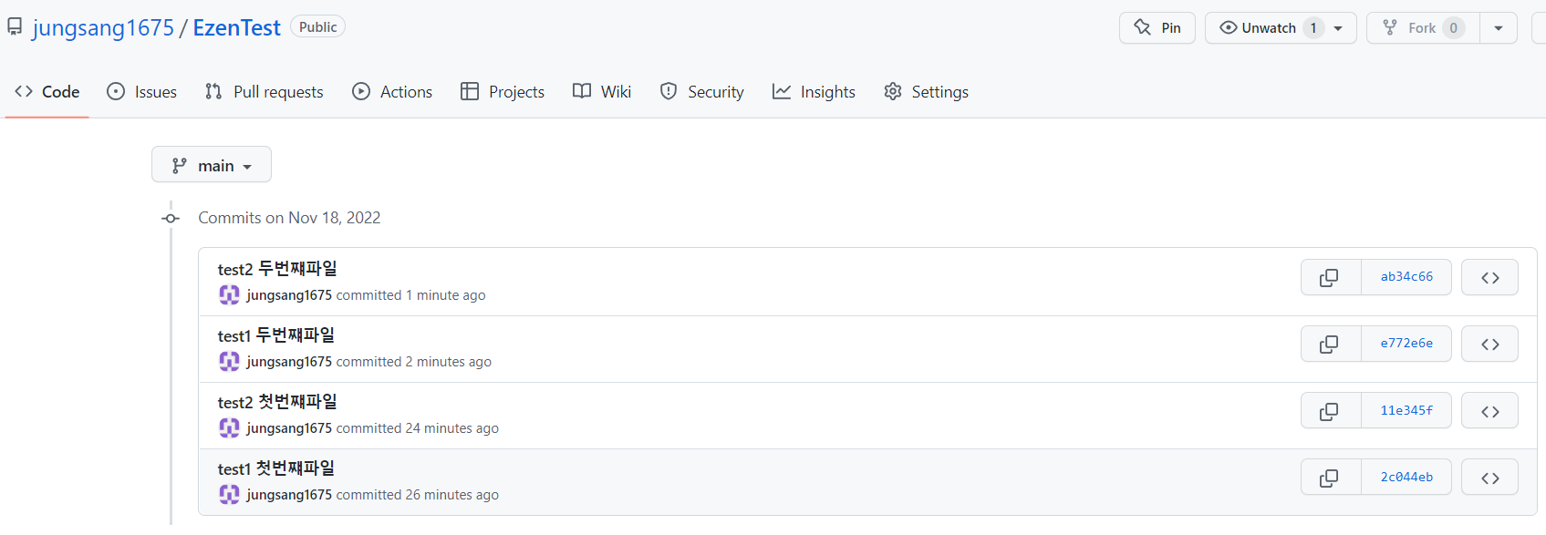
Git Histroy

Slide 3
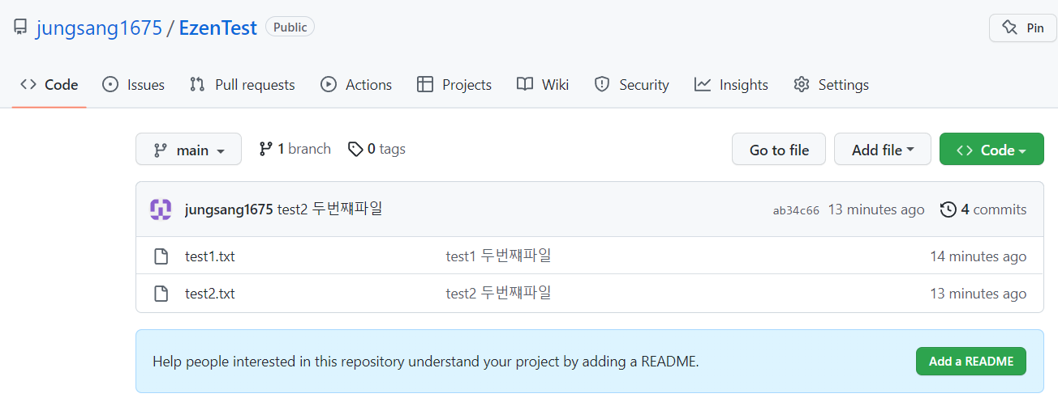
git 최종업로드

Slide 4
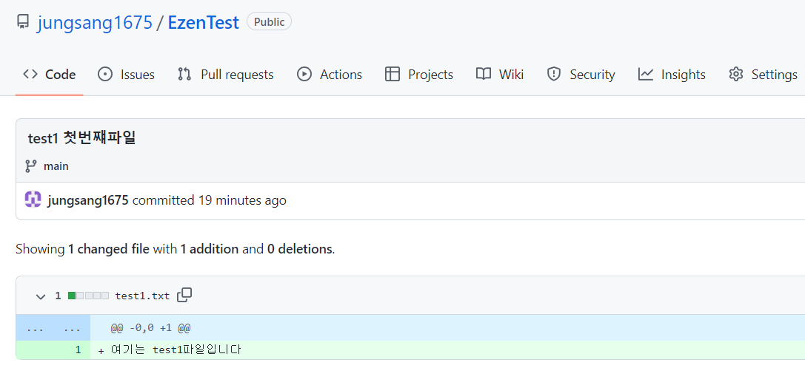
Test1 첫번째 파일

Slide 5
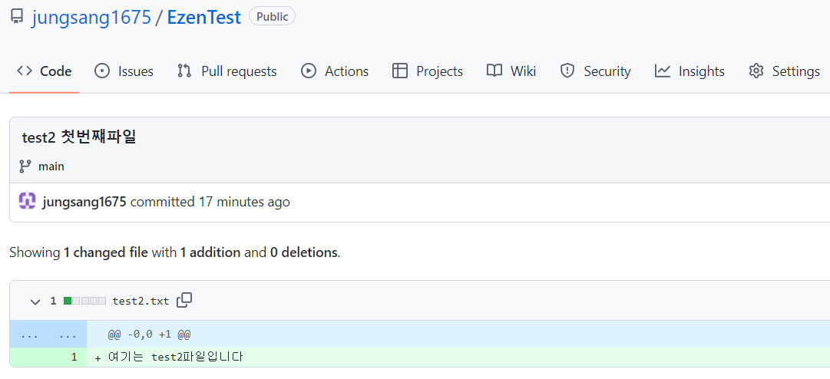
Test2 첫번째 파일

Slide 6
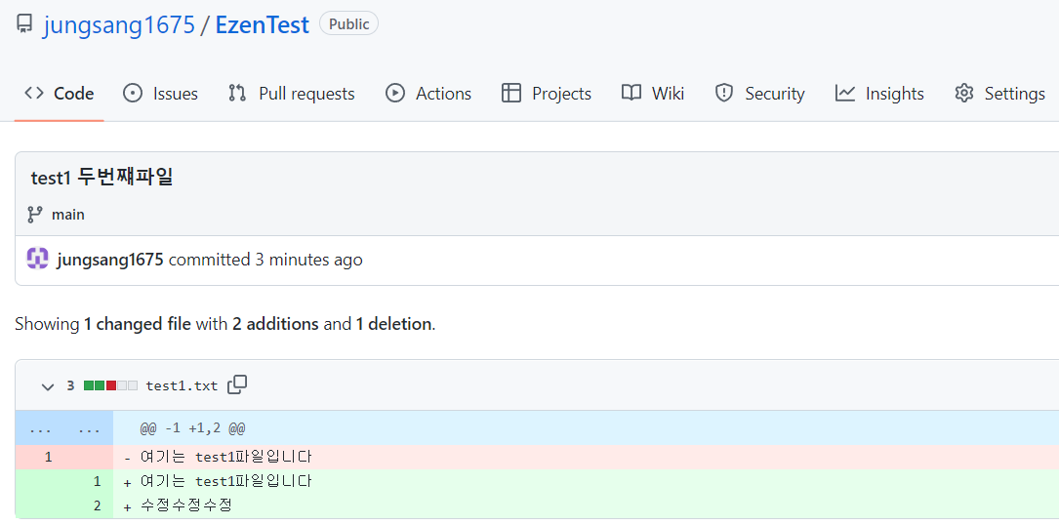
Test1 두번째 파일

Slide 7
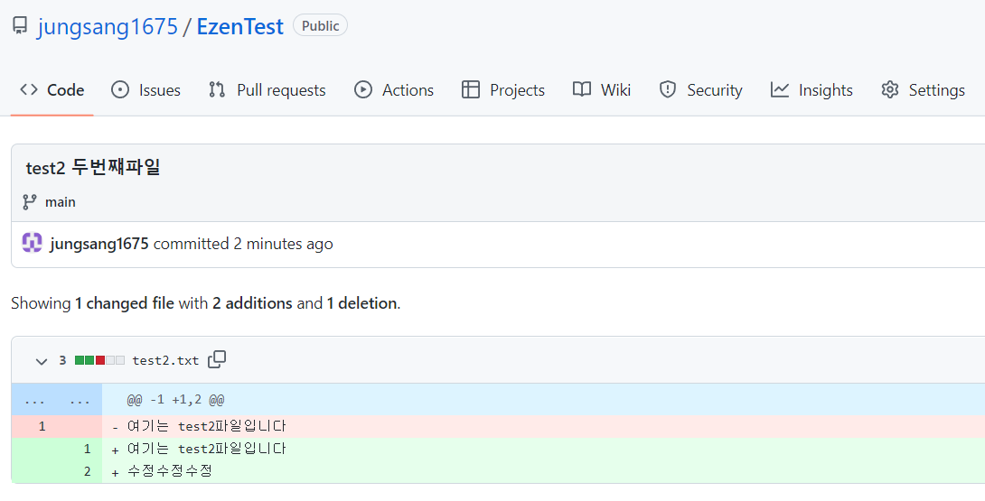
Test2 두번째 파일

